Slide 1
文献分享
2023.10.08
杨炀

Slide 2
Associations between parental mediation and adolescents’ internet addiction: The role of parent–child relationship and adolescents’ grades 父母干预与青少年网络成瘾的联系：亲子关系与青少年年级的作用
文献一
期刊：Frontiers in Psychology 心理学前沿
Q1 IF:3.8
发表日期：2022-12-06
作者：Xiaojing Li1†, Ying Ding2†, Xianchun Bai1 and Lisha Liu3*
1中国残疾数据科学研究院
2上海交通大学心理与行为科学研究所
3教育部高校人文社会科学重点研究所

Slide 3
摘要
在本研究中，我们探讨了不同类型的父母干预因素与青少年网络成瘾水平的关系，以及父子关系和母子关系是如何中介这种关系的。我们进一步研究了中介效应在中小学生之间是否存在差异。

Slide 4
引言
尽管互联网在青少年的学习、娱乐和社交中发挥着重要作用，但过度或无限制的使用会导致网络成瘾(IA，internet addiction)，也被称为“问题网络使用”或“病态网络使用” 。
考虑到父母在青少年网络使用中的重要作用，在儿童发展过程中，父母干预、亲子关系与网络成瘾之间的关系值得进一步探讨。

Slide 5
引言
根据父母干预(PM，parental mediation)理论，父母使用各种直接和间接的策略来干预青少年的网络访问和消费。PM指的是父母对孩子和媒介之间关系的管理。之前关于媒介使用的研究将媒介管理分为三个维度:指导性或主动性、限制性和共同使用媒介。然而，与媒介使用的干预相比，网络使用的干预更为复杂。根据青少年网络使用的特点，研究者提出了五种类型的网络干预:(1)共同使用:青少年使用网络时，父母在场或有时参与;(2)积极干预:家长通过讨论网络活动内容引导青少年使用网络;(3)限制性干预:父母通过制定规则限制青少年的网络活动;(4)监控:家长有时会查看或阅读青少年的网络活动记录;(5)技术限制:父母使用技术工具来过滤、限制或监控青少年的网络活动。

Slide 6
引言
许多研究发现，一般来说，PM与IA风险降低呈正相关。然而，关于青少年互联网使用的干预的首选措施仍在争论中。
Livingstone and Helsper(2008)认为不同类型的干预与IA之间的关联是不同的。例如，父母的限制，而不是积极的共同使用，与降低网络风险有关。
综上所述，值得系统研究不同类型的PM对青少年IA的影响，从而为家长选择更好的参与青少年网络使用的方式提供参考。

Slide 7
引言
有研究表明，亲子关系(PCR)的质量可能会介导亲子关系对互联网使用的影响。
已有研究表明，父母干预与儿童心理需求的满足有关，适当的PM有利于加强亲子关系，因此可以降低上网风险，过度的PM或干预行为可能会阻碍儿童的基本心理需求。
然而，目前还没有研究检验PCR如何介导不同类型PM对IA的影响。
还应该指出的是，父亲和母亲可能在青少年的互联网使用中扮演不同的角色。例如，父子关系(FCR)在青少年网络游戏障碍中发挥重要作用，而不是母子关系(MCR)。

Slide 8
引言
早期青少年通常指的是小学(4-6年级)10 - 12岁的青少年。
中期青少年是指中学(7-9年级)13 - 15岁的青少年。
早期和中期青少年的问题网络使用特征存在差异。例如，青少年早期倾向于使用互联网来寻求刺激，而青少年中期的特点是社交需求增加。
在本研究中，我们旨在探讨不同维度的PM与青少年IA之间的关系，以及PCR和青少年年级在这种关系中的作用。

Slide 9
参与者
参与者包括从中国深圳的中小学招募的四年级至九年级学生。总共招募了4 114名青少年。只有那些有互联网使用经验的青少年被包括在最后的样本中。因此，总共有976名参与者因缺乏互联网使用经验而被排除在外。进一步的减员主要是由于无效的回答，包括116名参与者未能完成问卷。最后的样本包括3026名青少年。青少年平均年龄为11.56岁(SD = 0.71, 9 ~ 14岁)。其中小学在校生55.25%，男性占52.91%，无兄弟姐妹占19.71%。

Slide 10
测量
网络成瘾测试
使用网络成瘾测试量表(IAT, Young, 1998)来测量青少年的IA水平。这个量表是用来评估IA和强迫症状的。该量表是通过适应精神疾病诊断和统计手册，第四版(DSM-IV)病态赌博标准而创建的。在以往的研究中，它作为IA的测量工具被广泛应用。
青少年被要求回答20个关于他们使用互联网感受的问题。这20个项目包括IA症状的六个维度，分别是:突出(5项,比如你多久担心没有网络的生活是无聊的,空的,不高兴的?),过度使用(五项,比如你发现你多长时间保持在线超过您预期?),忽视工作(三个项目,等多久你的工作表现或生产率受到影响因为互联网的?),预期(两个项目,例如你经常发现自己期待你什么时候再上网吗?),缺乏控制(三个项目,比如“你多久会尝试减少上网时间，但却失败了?”)，以及忽视社交生活(两项，比如“你多久会与其他网友建立新关系?”)。项目在各个维度上随机化。项目按照5分李克特量表(1 =从不到5 =总是)进行评分，除了四个得分相反的项目。将所有项目取平均值，得出一个整体IA水平，得分越高，IA水平越高。

Slide 11
测量
父母对网络活动的干预问卷
采用网络活动干预问卷测量青少年网络活动的PM。测量工具最初由Livingstone和Helsper(2008)开发，并由Livingstone等人在欧盟儿童互联网使用的大规模调查中采用，在之前的研究中也显示了良好的信度和效度。
在本研究中，我们使用中文版的问卷来测量PM对青少年互联网使用的影响。青少年参与问卷调查，问卷共25个项目，由5个PM维度组成:监控(四个项目,比如你的父母查看你的电子邮件或即时消息吗?),积极干预(八项,比如你的父母向你解释好的和坏的网站?),限制性干预(六项,比如你的父母限制当你下载音乐或电影吗?),共同使用(三个项目,比如当你使用互联网时，你的父母坐在你旁边),和技术限制(四个项目,比如你的父母使用软件来阻止垃圾邮件和病毒)。项目被评为5分李克特量表(1 =从不到5 =总是)，除了五个反得分项目。在每个维度内对项目得分进行平均，得到5个平均分，得分越高，PM水平越高。

Slide 12
测量
2010年欧盟儿童在线调查
调查对象是欧洲25个国家9-16岁使用互联网的儿童及其家长。
The term ‘parent’ is used to refer to the parent or carer most involved in the child’s internet use. This was more often mothers/female carers (some three in four) than fathers (in a quarter of cases).
“家长”一词指的是与孩子上网关系最密切的父母或照顾者。这通常是母亲/女性照顾者(约四分之三)而不是父亲(占四分之一)。

Slide 13
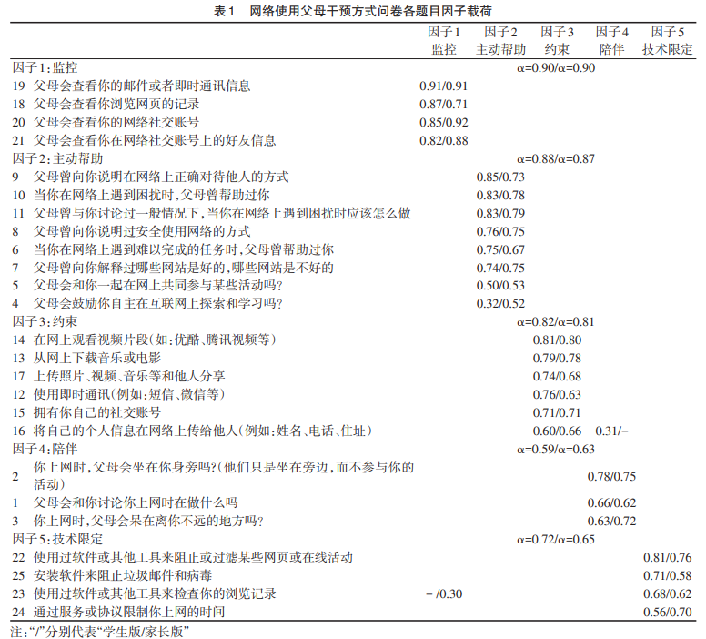
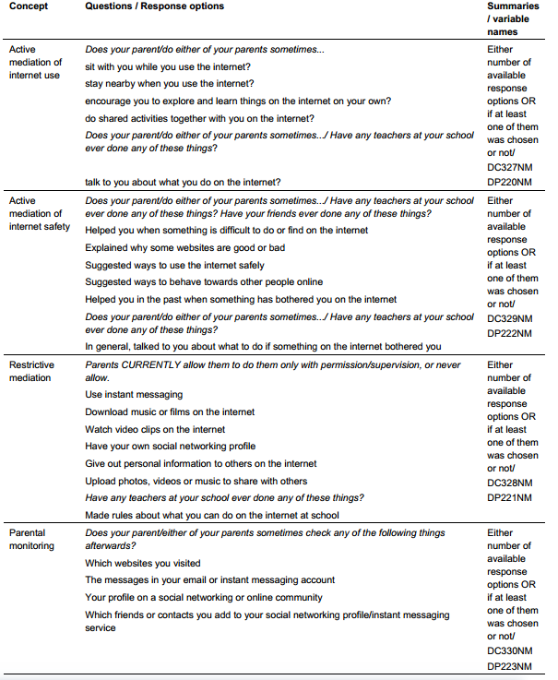
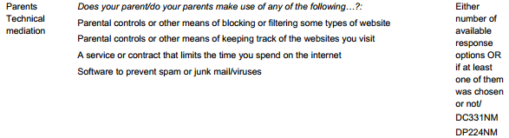
测量

Slide 14
测量
亲子关系量表
亲子关系量表由Buchanan et al(1991)开发，被广泛用于评估青少年与父母之间的亲密关系。量表由10个项目组成，涉及青少年对父亲或母亲的感受。
在这项研究中，青少年被要求回答20个问题，其中10个是关于FCR的，10个是关于MCR的，比如“你和你的父亲/母亲说话有多坦诚?”或者“当你想说话的时候，你的妈妈/爸爸对和你说话有多感兴趣?”项目按照5分的李克特量表进行评分(1 =完全没有，5 =非常多)。对这些项目进行平均，为母亲和父亲创造了单独的分数，分数越高表明与父亲或母亲的亲密程度越高。

Slide 15
结果
共同方法偏差
采用哈曼单因素检验检验常见方法偏差。探索性的因子分析结果表明，第一主成分的方差解释百分比为24.634%，低于40%。这表明共同方法偏差对本研究的总体结果影响不大。
初步分析
青少年IA水平与MCR、FCR呈负相关。父母监控与IA水平呈正相关，与MCR和FCR呈负相关。限制性干预与IA呈正相关，与MCR负相关。共同使用和技术限制与IA水平和FCR呈正相关。父母主动干预与IA水平呈负相关，与MCR和FCR呈正相关。

Slide 16
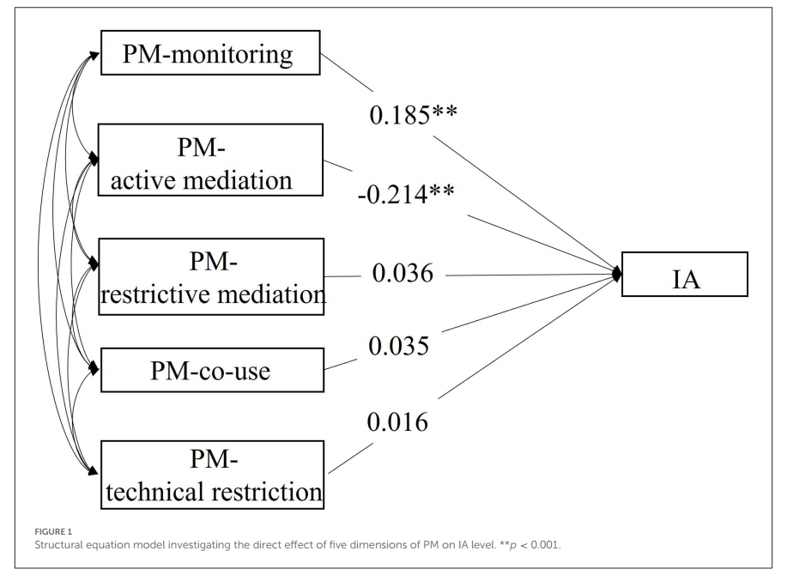
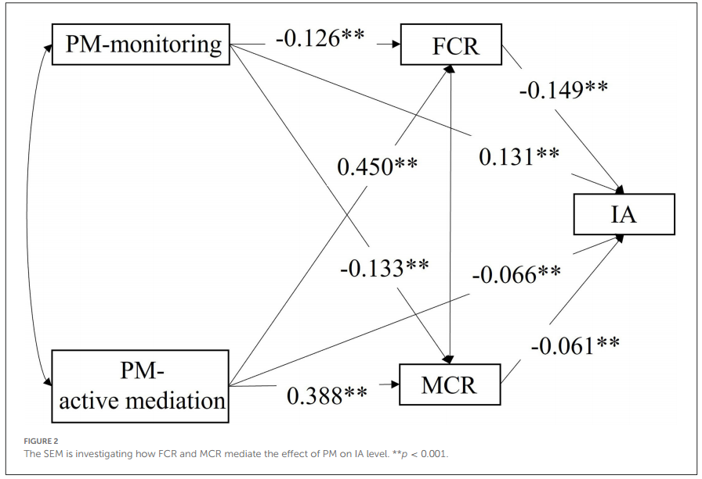
结果
父母干预不同维度与网络成瘾水平的关系

Slide 17
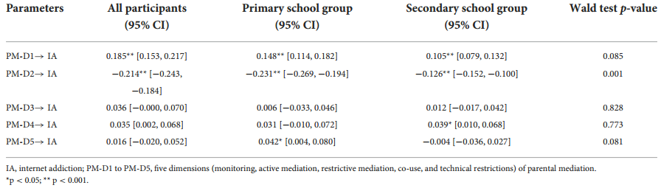
结果
父母干预与网络成瘾关系的多组比较

Slide 18
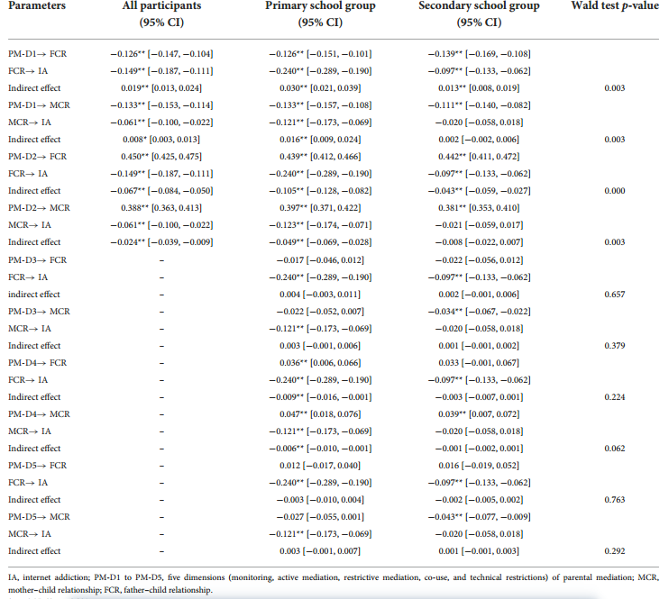
结果
父子关系与母子关系中介效应的多组比较

Slide 19
讨论
本研究的主要结果如下:
(1)IA水平的降低与父母主动调解的增加和父母监督的减少有关。
(2) FCR和MCR在监控与IA水平之间以及积极干预与IA水平之间均起中介作用。FCR的中介作用强于MCR。
(3) PM与IA的相关性在青春期早期和中期存在差异。具体来说，与中学组相比，小学组积极调解对IA的影响更大。
(4) FCR和MCR的中介作用在青少年早期和中期存在差异:FCR和MCR对小学组的中介作用强于中学组。

Slide 20
讨论
父母干预对网络成瘾的影响
目前的研究结果表明，不同方面的PM在不同方向上预测青少年的IA水平。父母监控正预测IA水平，积极干预负预测IA水平。与以往的研究一致，积极的父母干预在保护青少年免受网络风险方面发挥了积极作用。父母积极的干预行为，如沟通和适当的帮助，可以为青少年提供心理支持，从而降低IA的风险。
然而，父母监控积极预测IA水平的结果与先前的一些研究结果存在争议(例如，Lin等人，2009;Chang等，2015;Ding et al .， 2017)，父母监控会抑制青少年的IA水平。

Slide 21
讨论
父子关系和母子关系的中介作用
结果表明，FCR和MCR在父母监护与IA之间的关系中起部分中介作用。由于作用方向不同，我们分别从两个维度(D1:监控;D2:积极干预)讨论中介效应。根据D1的结果，高水平的父母监控导致亲子关系不佳，因此与IA水平升高有关。根据D2的结果，高水平的积极父母干预导致更好的亲子关系，因此与IA水平降低有关。
这些结果进一步表明，严格的父母监控可能导致不良的亲子关系、不良的社交技能和更高的社交焦虑，因此可能诱发问题行为，而积极的干预可能通过父母的沟通或支持很好地满足青少年自主发展的需求。家长应考虑对青少年的网络使用进行积极的调解，而不是一味的监控，这样有利于亲子关系的发展，降低青少年上网成瘾的风险。
与MCR相比，FCR在PM对IA的影响中起着更重要的中介作用。之前的研究报告了类似的结果:FCR预测网络游戏障碍，而MCR没有(Liu et al .， 2013;Su et al, 2018)。

Slide 22
讨论
小学组和中学组之间的对比
描述性统计表明，小学青少年的IA水平较高。小学青少年的IA水平较高，部分原因可能是青少年早期的自我控制能力相对较低，而小学学校对他们的学业期望相对较低。因此，PM随着青少年的成长而减少。
研究表明，PM减少可能是由于青少年对PM的接受程度下降。因此，年龄较大的青少年对自我管辖权需求的增加可能进一步解释了这种转移。
多组比较结果显示，积极干预对小学生IA的影响显著增强。同时，结果显示中小学群体对亲子关系的中介作用存在差异。FCR和MCR在IA水平与监控及积极干预的关系中均发挥了较强的中介作用。
这种差异可以由青少年的发展阶段和学校环境因素来解释。一方面，处于青春期早期的小学生主要依赖父母，而处于青春期中期的中学生则进入了一个新的社会心理阶段，越来越依赖同伴的亲密和支持。可想而知，父母的干预行为对青少年早期的影响更大，亲子关系与青少年早期父母行为的关系更为密切。另一方面，与小学生相比，中国的中学生承受着更高的学业压力，这导致他们对社会问题的兴趣降低。因此，他们更有可能与父母疏远。他们与父母的关系不太可能在调节他们的互联网使用方面发挥作用。

Slide 23
局限性
目前的研究有几个局限性。
首先，研究样本仅来自深圳的中小学，而深圳是中国最发达的大都市之一。教育质量、学校环境和青少年的互联网可及性可能与欠发达地区的青少年有所不同。由于研究样本缺乏异质性，本研究结果的普遍性可能会受到影响。进一步的研究应考虑分层抽样招募参与者，并从多个地区招募参与者。
其次，目前的研究设计为横断面而非纵向，因此，只能诱导变量之间的关联而不是因果关系。
第三，本研究的所有测量都是由青少年通过自我报告问卷完成的，由于方法单一和被调查者的原因，所有测量之间存在共同的方差。进一步的研究应考虑同时收集自我报告和父母报告，以减少共同方差造成的偏倚。

Slide 24
结论
本研究发现，家长监控和积极干预与IA存在独立的正、负相关关系。与MCR相比，FCR在上述关联中发挥了更强的中介作用。
此外，上述关联存在年级差异。与中学开始的青春期中期相比，青春期早期在上述关系中具有更强的关联。结果表明，支持性行为，如青少年使用互联网期间的实质性交流，对青少年，特别是青少年早期，特别有帮助。此外，应特别扩大父亲在保护青少年免受内乱风险方面的作用。

Slide 25
The mediating role of rumination between stress appraisal and cyberchondria 反刍思维在压力评估与网络疑病症之间的中介作用
文献二
期刊：ACTA PSYCHOLOGICA 心理学报
Q3 IF：1.8
发表日期：2023-07-25
作者 Agata Błachnio 1,*, Aneta Przepiorka ´ 1, Paweł Kot1, Andrzej Cudo 1, Eoin McElroy 2 1波兰卢布林约翰保罗二世天主教大学
2英国阿尔斯特大学

Slide 26
摘要
网络疑病症即过度担心自己的健康，并在互联网上寻求健康问题的解决方案，这一现象正变得越来越普遍。本文考察了压力评估维度与网络疑病之间的关系。我们还测试了这些关系是否由反刍思维介导。

Slide 27
引言
网络疑病症被定义为一种对自己的健康感到强烈焦虑的倾向，以及过度地在网上搜索有关症状和疾病的医疗信息。
患有这种综合症的人害怕他们已经感染或发展了一种(严重的)疾病，这就是为什么他们强烈地在互联网上搜索了解他们认为自己存在的症状。
虽然寻找健康信息的目的是减少紧张和焦虑，但矛盾的是，它可能会产生相反的效果。网络疑病症有两个方面可以区分:行为和情感。行为方面是指强迫性地在网上搜索健康信息，这是一种持续很长时间或在一个人的生活中反复出现的活动。网络疑病症的情感方面是由于系统地和过度地使用互联网资源来获取有关个人健康和潜在疾病的信息而引起的焦虑或恐惧。

Slide 28
引言
压力评估和网络疑病症
根据Lazarus和Folkman(1984)的观点，人们对压力情境的情绪和行为在很大程度上取决于个人对所经历压力的评估方式。压力评估取决于个人和情境因素。它从四个方面进行了理论分析:(1)威胁，即一个人可能遭受的潜在损失;(2)损害/损失，即所遭受的伤害和损失;(3)挑战-主动，指的是应对困难情况和获得某种东西的可能性;(4)挑战-被动，是积极变化的来源和发起行动的重要因素(行为方面)，它包括感知变化的可能性，但没有激活成分(情感方面) 。
研究表明，过度使用互联网进行自我诊断不仅不能减轻压力，而且实际上会加剧压力。这表明压力和网络疑病症之间存在正相关关系。换句话说，更高的压力与更频繁地在互联网上搜索健康信息有关。

Slide 29
引言
反刍思维和网络疑病症
根据Nolen-Hoeksema(2000)的说法，反刍思维是指被动地、重复地关注自己的负面情绪，思考它们的原因和后果，而不是试图改变它们。
消极的、武断的、不灵活的、无关紧要的、不受欢迎的、反复出现的反刍思维消耗了很大一部分的精神资源。
先前的研究发现，反刍思维对智能手机的使用和智能手机的应对有直接影响，并与有问题的Facebook使用有关，这表明它与新媒体的使用有关。患有网络疑病症的个体表现出对发展成严重疾病的可能性的关注，反复思考对自己健康的怀疑，并从事强迫性活动来验证这些怀疑。这伴随着对健康的担忧而产生的强烈负面情绪。

Slide 30
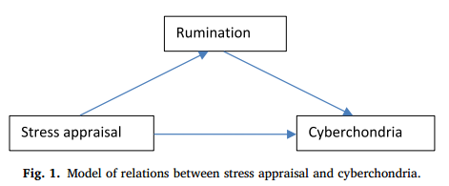
目前的研究
本研究的主要目的是检验反刍思维在压力评估和网络疑病之间的中介作用。
我们将反刍思维作为一种人格特质，定义为从快速消散和弱反刍倾向到缓慢消散和最大反刍倾向的连续体。
关于压力评估，我们探讨了四个维度:威胁、挑战-主动、挑战-被动和伤害/损失。基于文献和以往的研究结果，我们提出了以下假设(H1):反刍是压力评估和网络疑病之间的中介。

Slide 31
参与者
该研究纳入了一个非临床样本，N = 615名18至83岁的个体(M = 43.86, SD = 14.57);其中53%是女性。所有受访者都是波兰人。
数据通过阿里阿德娜研究小组(http://www.panelariadna.com)收集。我们采用的方法被称为计算机辅助网络面试(CAWI)，这是一种在线面试。参与者通过Ariadna小组招募，其中注册用户在性别，年龄和居住地方面构成研究样本代表。用户自愿在面板中注册，并保证其匿名性。每次参与研究时，他们都会获得积分，这些积分可以交换小组中的奖品。
参与这项研究是自愿的。参与者获得购物券作为报酬。这项研究得到了作者所在大学研究伦理委员会的批准。这篇论文展示了一个关于网络疑病症的大型项目的部分结果。由于该项目涉及的问题范围广泛，为了一致性，本文仅讨论了反刍、压力评估和网络疑病症之间关系中涉及的变量。其余的结果将在其他地方公布。

Slide 32
测量
我们用网络疑病症严重程度量表简表(CSS-12)，来评估网络疑病症，测量健康担忧和过度的在线健康研究。它由12个项目组成(例如，“如果我注意到一种无法解释的身体感觉，我就会在网上搜索它”)，按5分制打分(1 =从不，5 =总是)。该测量具有良好的心理测量特性。

Slide 33
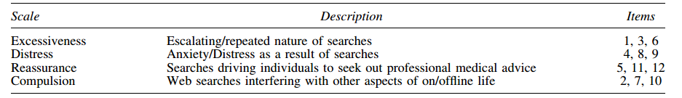
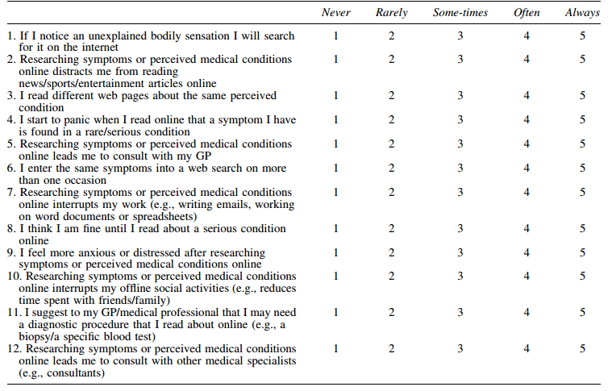
测量
网络疑病症严重程度量表简表(CSS-12)
过度/反复搜索
焦虑痛苦
安慰
强迫
如果我注意到一种无法解释的身体感觉，我会在互联网上搜索它
在线研究症状或感知到的医疗状况分散了我在网上阅读新闻/体育/娱乐文章的注意力
当我在网上看到我有一种罕见/严重的症状时，我开始恐慌
我不止一次在网上搜索同样的症状
在网上研究症状或感知到的医疗状况会打断我的工作(例如，写电子邮件、处理word文档或电子表格)。

Slide 34
测量
Caprara(1986)的耗散-反刍量表，Błachnio和Przepiorka将其改编成波兰语，用于测量从快速耗散和弱反刍倾向到缓慢耗散和最大反刍倾向的连续体上定义的人格特质。它由20个项目组成(例如，“我将永远记住我所遭受的不公正”)，按6分制打分(0 =完全错误，5 =完全正确)。
高耗散者-低反刍者应该被期望迅速克服不良情绪和报复受到冒犯的欲望。另一方面，低耗散者-高反刍者，应该被期望怀着，甚至随着时间的推移，复仇的感情和欲望会增强。

Slide 35
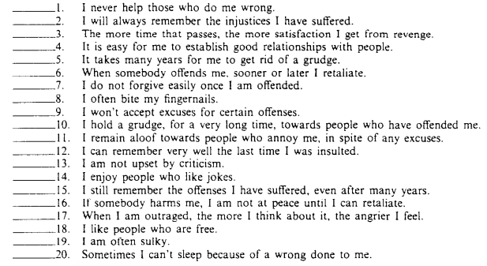
测量
我从不帮助那些亏待我的人。
我将永远记住我所遭受的不公正。
时间过得越久，我从复仇中得到的满足感就越多。
我经常咬指甲。
我还清楚地记得上次我被侮辱的情景。

Slide 36
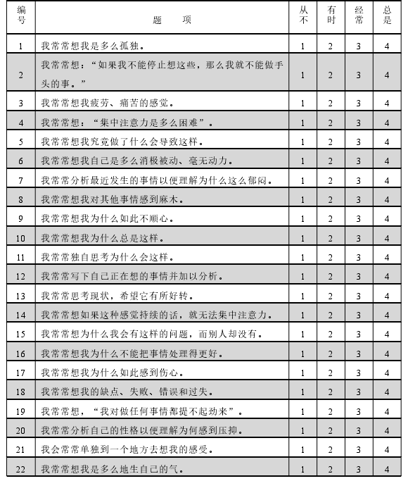
测量
由 Nolen-Hoesksem1（1991）编制、韩秀和杨宏飞（2019）翻译和修订的《反刍思维量表》（Ruminative Responses，RRS）。该量表共有 22 个条目，包括反刍思维、反省深思、症状反刍三个维度，如“我常常想我究竟做了什么会导致这样”、“我常常想：“如果我不能停止想这些，那么我就不能做手头的事”。每个条目采用李克特 4 级评分（1=从不~4=总是），得分越高表明个体的反刍思维越严重。主要用于评估个体面对负性生活事件的内部自我感觉、过分关注事件的原因和结果以及反刍表现。

Slide 37
测量
压力评估问卷(Włodarczyk & Wrze ' sniewski, 2010)由35个项目(如恐怖、激活)组成，用于测量压力评估的四个维度，即威胁、伤害/损失、挑战-主动性和挑战-被动性。这些项目按5分制进行评分(0 =绝对不同意，4 =绝对同意)。

Slide 38
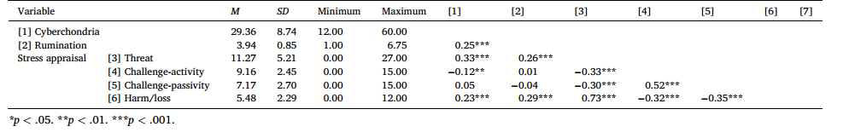
结果
相关分析显示反刍思维与上网疑病呈正相关(r = 0.25, p < 0.001)。网络疑病与威胁(r = 0.33, p < .001)和伤害/损失(r = 0.23, p < .001)两个压力评估维度呈正相关。网络疑病与压力评估的挑战-活动维度之间也存在负相关(r = 0.12, p = 0.003)。

Slide 39
结果
我们测试了四个独立的模型，每个维度都有一个:模型1用于威胁，模型2用于挑战-活动，模型3用于挑战-被动，模型4用于伤害/损失。使用偏差校正的bootstrapping (N = 5000)以95%置信区间(CI)检验中介效应。如果95%CI不包含零，则效果在统计上显著。统计计算使用IBM SPSS 23软件与PROCESS宏。
如上所述，对应力评估的每个维度进行了单独的模型测试。
在模型1中，中介分析揭示了通过反刍，威胁对网络疑病的显著间接影响，和网络疑病症之间也有显著的直接影响。这些结果表明部分中介作用。
通过对模型2的分析，我们发现挑战-活动对反刍网络疑病的间接影响不显著，与网络疑病之间只有负向的直接关系。此外，在这个模型中，反刍与网络疑病症呈正相关。
在模型3中，分析表明，挑战-被动对网络疑病没有显著的影响。在这个模型中，反刍也与网络疑病症呈正相关。
在模型4中，伤害/损失通过反刍作用对网络疑病有显著的间接影响。鉴于这一维度的压力评估和网络疑病之间的直接影响在统计上显著，可以得出结论，中介是部分的。

Slide 40
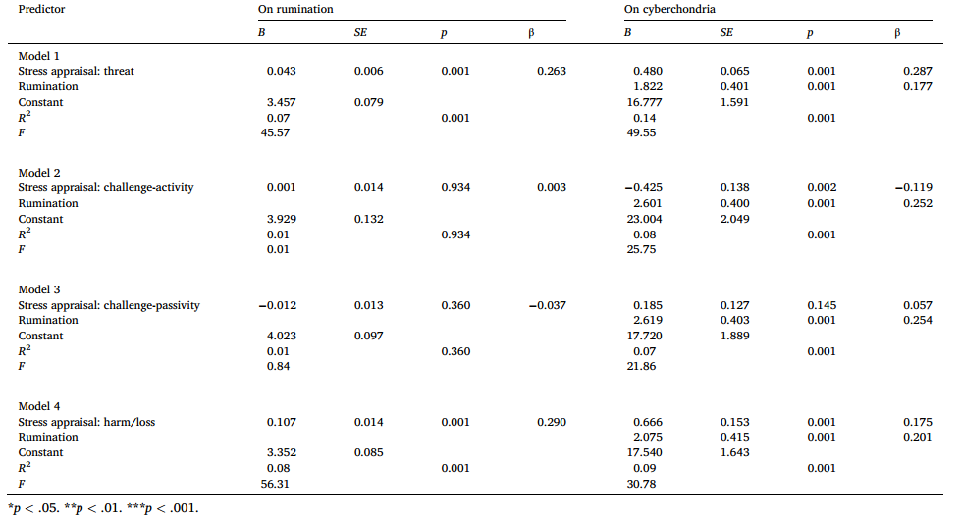
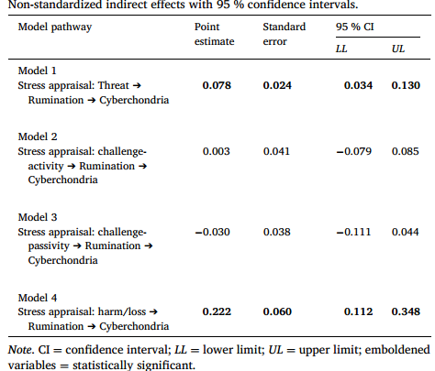
结果

Slide 41
讨论
本研究旨在探讨反刍在压力评估与网络疑病之间的中介作用。结果表明，网络疑病与反刍思维、威胁、伤害/损失呈正相关，与挑战-活动负相关。
此外，通过一种反馈机制，压力可以加强有疾病症状的感觉，这加剧了人们对自己健康状况的担忧。这反过来又加强了对在线信息的搜索。
结果表明，在威胁和伤害/损失中，反刍思维只有部分中介作用 。其余两种类型的压力评估不存在中介作用。这意味着该假设只得到部分支持。
以上表明，被视为威胁的压力可能与反刍有关，而反刍反过来又可能助长网络疑病症。同样,伤害/损失可能会增加反刍，从而导致网络疑病症。
反刍思维包括长期思考消极状态，这使得它类似于网络疑病症，其中消极思维与健康有关。缓慢消散和最大限度反刍的倾向延长并加强了健康信息的寻求，这可能会成为强迫性的。相反，快速消散和最少反刍的倾向可以被认为是防止在互联网上强迫性搜索健康信息和这种活动所涉及的压力的保护因素。

Slide 42
局限性&结论
应该注意到本研究的某些局限性。
首先，我们使用了横断面数据，这意味着不可能得出因果结论。这一限制部分地被大样本量所抵消，这应该被认为是我们研究的优势。
其次，这项研究是在大流行期间进行的，当时人们对健康的关注和在线健康信息的寻求加剧了。该研究应在大流行后重新进行。
第三，我们没有询问参与者的健康状况或互联网使用情况。
第四，我们使用自我报告的方法。在未来的研究中，使用基于日记的技术产生纵向数据将是有益的。
综上所述，本研究表明压力评估与网络疑病有关，反刍思维在这一关系中起着重要作用。网络疑病症是一种越来越普遍的现象，被称为一种新的网络病理学。我们的研究结果似乎为这个问题提供了新的线索，并为未来的研究指明了方向。

Slide 43
Cyberchondria’s Possible Relationship with Problematic Internet Use and eHealth Literacy 网络疑病症与问题互联网使用和电子健康素养的可能关系
文献三
期刊：JOURNAL OF ACADEMIC RESEARCH IN MEDICINE-JAREM 医学学术研究杂志
Q4
发表日期：2023-08
作者： Ayşe Hilal Başhan Aslantaş, Murat Altuntaş
土耳其卫生科学大学

Slide 44
摘要
本研究旨在揭示网络疑病症(一种因频繁使用互联网获取健康相关信息而出现的新现象)与网络问题使用(PIU)和电子健康素养之间的关系。我们的研究结果对提高医生的认识，防止虚假转诊和降低医疗费用具有重要意义。

Slide 45
引言
网络疑病症
有问题的互联网使用（PIU,problematic internet use）可以定义为使用互联网导致个人生活中的心理、社会、教育和/或职业困难。通过智能手机轻松访问互联网，并且几乎在世界任何地方都有互联网连接，这导致了更多关于有问题的互联网使用的研究。
在通过互联网和网络疾病获取健康信息的背景下，另一个浮现在脑海中的重要概念是电子健康素养。电子健康素养被定义为从电子来源搜索、发现、理解和评估健康信息的能力，以及使用这些信息解决健康问题的能力。

Slide 46
方法
18岁以上的土耳其公民自愿参与了这项研究。报告了在指定时间内符合标准的283例患者，其中271人自愿参加研究并完成了问卷调查。
问卷共包括8个社会人口学问题、6个PIUQ-SF-6问题、12个网络疑病症严重程度短量表和10个电子健康素养量表，共36个问题。
PIUQ-SF-6;它是李克特式量表，由6个问题组成。该量表有3个子量表:沉迷(对网络的强迫性思考和不使用网络时的心理障碍)、忽视(因使用网络而忽视基本需求和日常活动)和控制障碍(无法控制网络使用)。从量表中得到的分数从6到30不等，随着分数的增加，有问题的互联网使用也在增加。
网络疑病症严重程度量表-简表由12个问题组成。
电子健康素养量表有8个李克特型问题和2个开放式问题。该量表的最低得分为8分，最高得分为40分。假设得分越高，电子健康素养越高。

Slide 47
结果
PIUQ-SF-6可以获得6-30分，平均得分为11.07分。此外，电子健康素养量表的平均得分为25.89分，得分从8分到40分不等。。此外，网络疑病严重程度量表平均得分25.52分，得分范围在12到60之间，表明参与者的网络疑病严重程度较低。
在网络疑病症严重程度量表的结果中，不同教育水平之间存在显著差异。基本读写能力者与本科学历者、初等教育程度者与本科学历者在网络疑病严重程度评分、过度和寻求安慰分量表上存在显著差异(p<0.05)。此外，小学学历组与本科学历组的抑郁得分差异有统计学意义(p<0.05)。
不同教育水平的电子健康素养得分差异有统计学意义(p<0.05)。这一差异发生在初等教育和学士学位组之间。

Slide 48
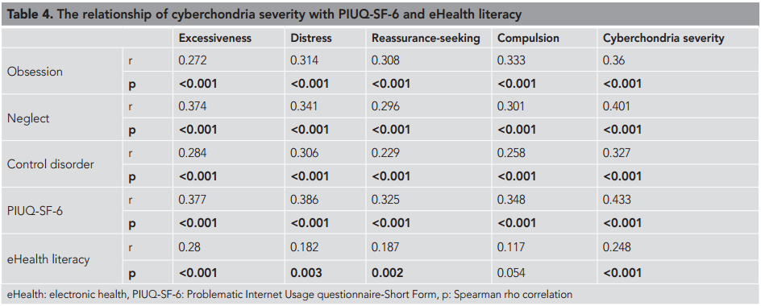
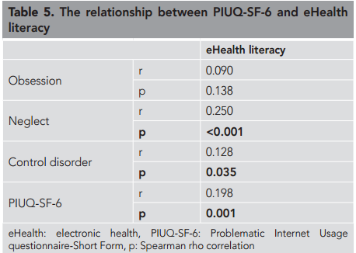
结果
表4给出了我们研究中使用的量表和子量表之间的统计数据。我们观察到网络疑病症严重程度与PIUQ-SF-6之间存在正线性和中度线性关系。
此外，网络疑病严重程度量表各分量表与PIUQ-SF-6各分量表均呈弱/中度正相关。
此外，网络疑病症严重程度与电子健康素养之间存在微弱的正线性关系。此外，除强迫和电子健康素养外，网络疑病症严重程度量表的所有子量表之间都存在正的、非常弱/弱的线性关系。
表5显示PIUQ-SF-6与eHealth素养之间的统计分析。PIUQ-SF-6与电子健康素养之间存在非常微弱的正线性关系。具体来说，我们发现电子健康素养与忽视(PIUQ-SF-6子量表之一)呈弱相关，与控制障碍呈极弱线性相关。

Slide 49
讨论
结果显示，网络疑病严重程度量表与PIUQ-SF-6及其各子量表之间存在显著的相关性。因此，随着有问题的互联网使用的增加，网络病症的严重程度也会增加。重复的在线搜索构成了网络疑病症的基础，这与网络使用问题的基础是一致的。患有严重网络疑病症的人倾向于花更多的时间在互联网上，从而进一步证实了这些现象之间的联系。

Slide 50
讨论
电子健康素养与网络疑病严重程度量表及其子量表过度、苦恼、寻求安慰存在显著正相关。对医护人员进行的一项研究表明，随着过度使用水平的增加，电子健康素养水平也在提高。
与我们的研究相反，在另一个研究中，在电子健康素养高的个体中观察到与网络病症相关的反应减少。在这篇文章的后面，我们注意到，具有高水平的电子健康素养的人可以使用在线健康资源做出准确的决定，并且即使他们有健康问题，也不太可能在互联网搜索中产生焦虑。
在另一项研究中，发现网络疑病症与电子健康素养水平之间存在统计学上显著的正相关，与我们的研究相似。根据作者的评论，由于文献中的研究表明，电子健康素养水平高的人在互联网上花费的时间更多，这种情况可能会增加网络疑病症的水平，尽管水平很低。

Slide 51
讨论
PIUQ-SF-6与其子量表:忽视、控制障碍和电子健康素养之间存在统计学上显著的正相关。在一项检查参与者在互联网上花费的时间与其电子健康素养水平之间关系的研究中，发现每天使用互联网的个人的电子健康素养更高。由于我们的研究结果与文献重叠，在互联网上花费的时间的增加似乎对电子健康素养有积极的影响。
我们的研究结果表明，随着教育水平的提高，有问题的互联网使用也会增加。本科学历的人患网络病症的严重程度最高。土耳其的一项研究再次发现，随着教育水平和年龄的增加，网络疑病症的程度降低，健康素养水平提高。研究之间的差异可归因于参与者数量的差异和我们研究的单中心性质。
研究发现，拥有学士学位的参与者的电子健康素养水平最高。

Slide 52
局限&结论
我们的研究最重要的局限性是它是单一中心的。我们的结果可能并不适用于所有人。因此，需要在更大的人群中进行进一步的研究来证实我们的结果。
根据我们的研究结果，在年龄较小的人群和受教育程度较高的人群中，患网络病症和有问题的互联网使用的风险更高。这一结果可能是因为这一组的参与者比其他组使用更多的技术设备或互联网。
在日常实践中牢记网络病症、有问题的互联网使用和电子健康素养将有利于我们的医疗系统和我们的患者。

